Slide 1
Usługi sieciowe
Technologie Internetowe

Slide 2
Usługa sieciowa
Usługa sieciowa dostarcza metody sieciowe, które może wywoływać aplikacja klienta.
Usługa sieciowa nie dostarcza interfejsu użytkownika.
Usługi sieciowe nie są ograniczone do jednego systemu operacyjnego, ale są oparte na otwartych standardach.
Komunikacja między klientem (konsumentem) i usługą sieciową odbywa się najczęściej za pomocą bazującego na XML protokołu SOAP (ang. Simple Object Access Protocol) lub w formacie JSON (JavaScript Object Notation)– można stosować i inne formaty.
Aktualne wersje protokołu SOAP: 1.1 i 1.2.

Slide 3
Usługa sieciowa REST
REST – Representational state transfer (zmiana stanu poprzez reprezentację).
Architektura oprogramowania (konwencja) wykorzystywana do tworzenia internetowych systemów rozproszonych szczególnie Internetu rzeczy.
Komunikacja między klientem (konsumentem) i usługą sieciową odbywa się najczęściej za pomocą formatu JSON.
Funkcje zarządzania danymi – powiązanie z metodami HTTP
Create – POST/PUT – tworzenie zasobu,
Read – GET – czytanie zasobów,
Update – POST/PUT/ PATCH – aktualizacja zasobów,
Delete – DELETE – usuwanie zasobu.
Przyjęte zasady w Internecie rzeczy – nazewnictwo czujników i elementów wykonawczych.
RESTful WebAPI.

Slide 4
WebAPI
API – Application Programming Interface) – interfejs programowania aplikacji, interfejs programistyczny aplikacji – sposób w jaki programy komunikują się ze sobą.
WebAPI – sposób w jaki programy komunikują się ze sobą przez sieć.
Usługi sieciowe SOAP i REST tworzą interfejs WebAPI.
Facebook, Twitter i mapy Google udostępniają API, z którego można korzystać np. z Node-RED.

Slide 5

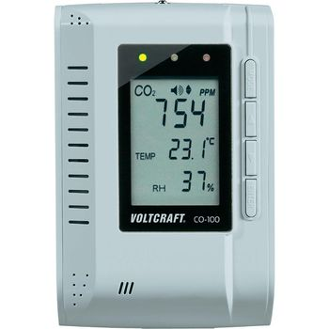
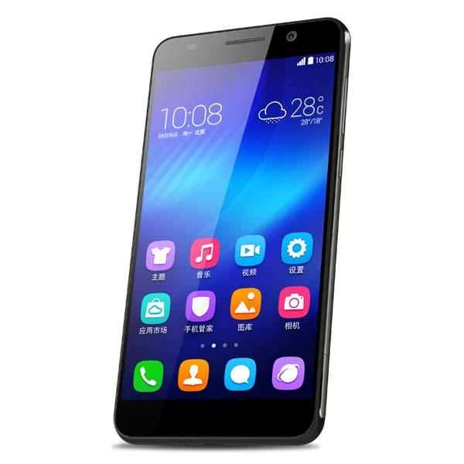
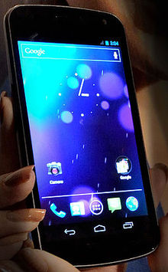

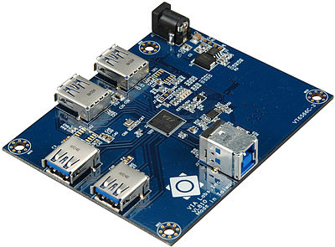
Przykład systemu wykorzystującego HTTP i usługę WebAPI do komunikacji dwóch maszyn nie posiadających publicznego IP, łączność między maszynami A i B jedynie poprzez usługę i wspólny zbiór danych na serwerze
Usługa sieciowa WebAPI, sewer
wymaga publicznego adresu IP
A
B
Układ kontrolno-pomiarowy klient HTTP nie ma publicznego adresu IP
Zdalne sterowanie i odczyt pomiarów klient HTTP nie ma publicznego adresu IP

Slide 6
Przykładowa Usługa WebAPI realizuje operacje CRUD na tabeli Measurement o następującej strukturze
Name | Description | Type | Additional information
MeasurementId | Identyfikator pomiaru nadawany automatycznie, można go pominąć. | integer | None.
Author | Autor pomiaru. | string | String length: inclusive between 0 and 50
Gage | Opis przyrządu lub co jest mierzone. | string | String length: inclusive between 0 and 50
Date | Data pomiaru, można pominąć, wtedy będzie wpisana bieżąca data i czas. | date | None.

Slide 7
Metody usługi WebAPI realizującej operacje CRUD na tabeli Measurement
API | Description
GET api/Measurements | Pobiera dane wszystkich pomiarów .
GET api/Measurements/{id} | Pobiera dane pomiaru o identyfikatorze id.
PUT api/Measurements/{id} | Zmienia dane pomiaru o identyfikatorze id.
POST api/Measurements | Wprowadza dane nowego pomiaru.
DELETE api/Measurements/{id} | Usuwa dane pomiaru o identyfikatorze id.

Slide 8
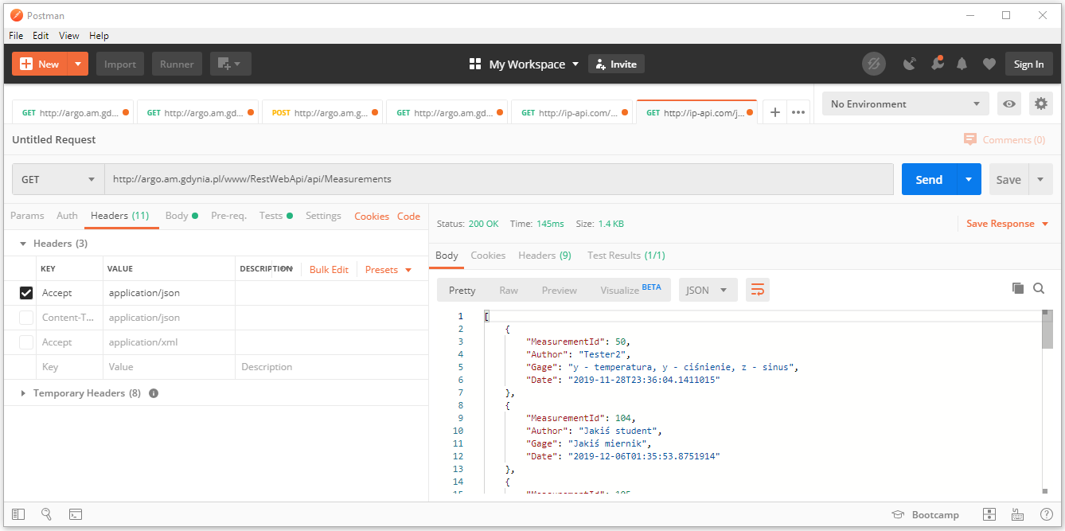
Żądanie metodą GET i odpowiedź w formacie JSON

Slide 9
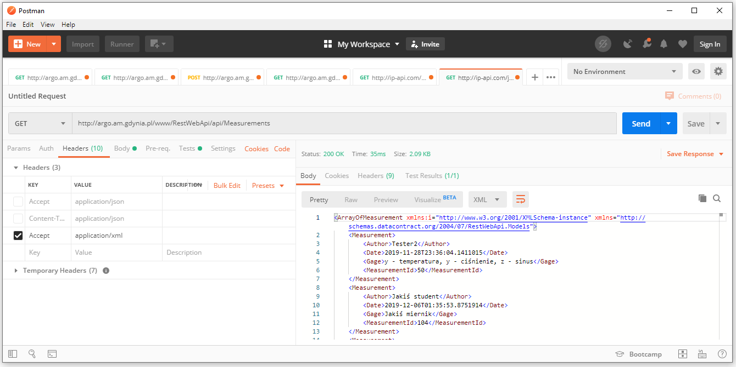
Żądanie metodą GET i odpowiedź w formacie XML

Slide 10
Metoda POST - dodawanie wierszy do tabeli
Format żądania: application/json, text/json
{ "MeasurementId": 1, "Author": "sample string 2", "Gage": "sample string 3", "Date": "2020-02-01T19:19:38.934637+01:00" }
Format żądania: application/xml, text/xml
<Measurement xmlns:i="http://www.w3.org/2001/XMLSchema-instance" xmlns="http://schemas.datacontract.org/2004/07/RestWebApi.Models"> <Author>sample string 2</Author> <Date>2020-02-01T19:19:38.934637+01:00</Date> <Gage>sample string 3</Gage> <MeasurementId>1</MeasurementId> </Measurement>
Format odpowiedzi
odpowiedzą jest dodany do tabeli wiersz w odpowiednim z powyższych formatów JSON lub XML, pola "MeasurementId" i "Date" są opcjonalne i w żądaniu można je pominąć, w odpowiedzi dostaje się pełne dane z wartościami domyślnymi dodanymi przez serwer

Slide 11
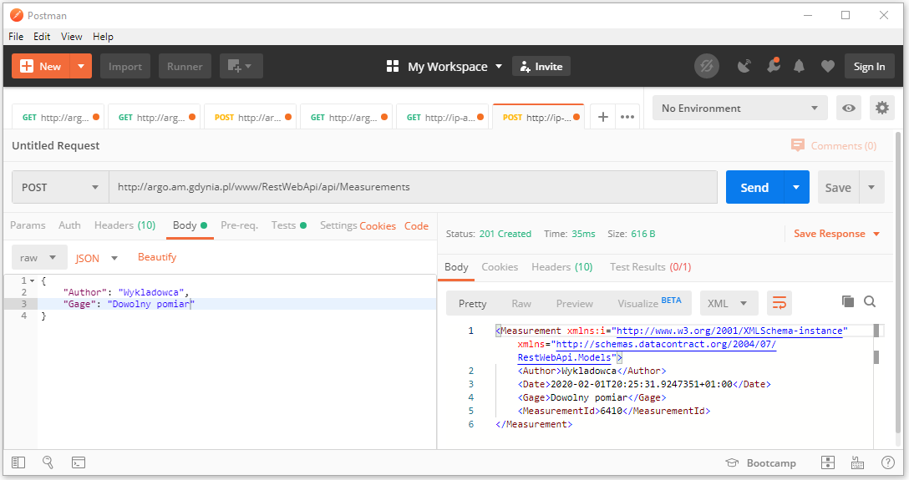
Żądanie metodą POST i odpowiedź XML – dodanie wiersza (zasobu) Nagłówki: Accept: application/xml, Content-Type: application/json
Nagłówki: Accept: application/xml, Content-Type: application/json

Slide 12
Usługa sieciowa SOAP
Usługa sieciowa dostarcza metody sieciowe, które może wywoływać aplikacja klienta.
Usługa sieciowa nie dostarcza interfejsu użytkownika.
Komunikacja między klientem (konsumentem) i usługą sieciową odbywa się najczęściej za pomocą bazującego na XML protokołu SOAP (ang. Simple Object Access Protocol) lub w formacie JSON (JavaScript Object Notation)– można stosować i inne formaty.
Aktualne wersje protokołu SOAP: 1.1 i 1.2.

Slide 13
Tworzenie usługi SOAP w środowisku VS
Do aplikacji sieciowej należy dodać plik usługi o rozszerzeniu .asmx, plik zawiera przykładową metodę sieciową HelloWorld().
Do klasy usługi można dodawać własne metody sieciowe i niesieciowe.
Należy też zmienić nazwę domyślnej przestrzeni nazw na własną.
Poniżej przykład metody sieciowej, wykorzystanej dalej do opisu sposobu korzystania z usług.
[WebMethod(Description="Dodawanie liczb double")]
public double dodawanie(double x, double y)
{
return x + y;
}

Slide 14
Atrybut WebMethod
Atrybut udostępnia metody jako elementy usługi
Właściwości (parametry) WebMethod
EnableSession – domyślnie = false, EnableSession = true umożliwia metodzie korzystanie ze stanu sesji, aby aplikacja Windows Forms mogła korzystać ze stanu sesji należy posłużyć się obiektem CookieContainer,
BufferResponse – domyślnie = true, BufferResponse = false umożliwia przesyłanie odpowiedzi w paczkach po 16KB,
CacheDuration – umieszcza wynik działania metody w pamięci podręcznej CacheDuration = 60 ustawia przechowywanie wyniku w pamięci podręcznej przez 60 sekund,
NameSpace – przestrzeń nazw,
Description – dodatkowy opis,
MessageName – umożliwia przeciążanie metod sieciowych.

Slide 15
Tworzenie i odczytywanie dokumentacji usługi
WSDL – Web Services Description Language – Język opisu usług Web.
Program wsdl.exe służy do wygenerowania kodu źródłowego na podstawie dokumentu WSDL.
Dokumenty odkrywające można odczytać wywołując plik usługi sieciowej (.asmx).
http://wekrmpc15.am.gdynia.pl/www/serwisSQL/service.asmx
http://wekrmpc15.am.gdynia.pl/www/serwis/service.asmx

Slide 16
Żądanie SOAP 1.1
POST /www/serwis/service.asmx HTTP/1.1 Host: wekrmpc15.am.gdynia.pl Content-Type: text/xml; charset=utf-8 Content-Length: length SOAPAction: "http://wekrmpc15.am.gdynia.pl/www/serwis/dodawanie" <?xml version="1.0" encoding="utf-8"?> <soap:Envelope xmlns:xsi="http://www.w3.org/2001/XMLSchema-instance" xmlns:xsd="http://www.w3.org/2001/XMLSchema" xmlns:soap="http://schemas.xmlsoap.org/soap/envelope/"> <soap:Body> <dodawanie xmlns="http://wekrmpc15.am.gdynia.pl/www/serwis/"> <x>double</x> <y>double</y> </dodawanie> </soap:Body> </soap:Envelope>

Slide 17
Odpowiedź SOAP 1.1
HTTP/1.1 200 OK Content-Type: text/xml; charset=utf-8 Content-Length: length <?xml version="1.0" encoding="utf-8"?> <soap:Envelope xmlns:xsi="http://www.w3.org/2001/XMLSchema-instance" xmlns:xsd="http://www.w3.org/2001/XMLSchema" xmlns:soap="http://schemas.xmlsoap.org/soap/envelope/"> <soap:Body> <dodawanieResponse xmlns="http://wekrmpc15.am.gdynia.pl/www/serwis/"> <dodawanieResult>double</dodawanieResult> </dodawanieResponse> </soap:Body> </soap:Envelope>

Slide 18
Żądanie SOAP 1.2
POST /www/serwis/service.asmx HTTP/1.1 Host: wekrmpc15.am.gdynia.pl Content-Type: application/soap+xml; charset=utf-8 Content-Length: length <?xml version="1.0" encoding="utf-8"?> <soap12:Envelope xmlns:xsi="http://www.w3.org/2001/XMLSchema-instance" xmlns:xsd="http://www.w3.org/2001/XMLSchema" xmlns:soap12="http://www.w3.org/2003/05/soap-envelope"> <soap12:Body> <dodawanie xmlns="http://wekrmpc15.am.gdynia.pl/www/serwis/"> <x>double</x> <y>double</y> </dodawanie> </soap12:Body> </soap12:Envelope>

Slide 19
Odpowiedź SOAP 1.2
HTTP/1.1 200 OK Content-Type: text/xml; charset=utf-8 Content-Length: length <?xml version="1.0" encoding="utf-8"?> <soap:Envelope xmlns:xsi="http://www.w3.org/2001/XMLSchema-instance" xmlns:xsd="http://www.w3.org/2001/XMLSchema" xmlns:soap="http://schemas.xmlsoap.org/soap/envelope/"> <soap:Body> <dodawanieResponse xmlns="http://wekrmpc15.am.gdynia.pl/www/serwis/"> <dodawanieResult>double</dodawanieResult> </dodawanieResponse> </soap:Body> </soap:Envelope>

Slide 20
Żądanie i odpowiedź GET
GET /www/serwis/service.asmx/dodawanie?x=string&y=string HTTP/1.1 Host: wekrmpc15.am.gdynia.pl
HTTP/1.1 200 OK Content-Type: text/xml; charset=utf-8 Content-Length: length <?xml version="1.0" encoding="utf-8"?> <double xmlns="http://wekrmpc15.am.gdynia.pl/www/serwis/">double</double>

Slide 21
Żądanie i odpowiedź POST
POST /www/serwis/service.asmx/dodawanie HTTP/1.1 Host: wekrmpc15.am.gdynia.pl Content-Type: application/x-www-form-urlencoded Content-Length: length x=string&y=string
HTTP/1.1 200 OK Content-Type: text/xml; charset=utf-8 Content-Length: length <?xml version="1.0" encoding="utf-8"?> <double xmlns="http://wekrmpc15.am.gdynia.pl/www/serwis/">double</double>

Slide 22
Tworzenie konsumenta serwisu w VS
Dodanie do aplikacji referencji do usługi.
Add Service Reference …
W trakcie dodawania usługi czytana jest dokumentacja usługi.
Kod utworzenia nowego konsumenta usługi sięciowej:
Service1.ServiceSoapClient klient; klient = new Service1.ServiceSoapClient("nazwa");
W miejsce nazwa należy wpisać nazwę punktu końcowego.
Nazwę punktu końcowego można pominąć, kiedy utworzony został tylko jeden punkt końcowy.
Nazwy punktów końcowych można znaleźć w pliku web.config albo app.config.

Slide 23
Tworzenie konsumenta usługi w VS przestarzała składnia
Dodanie do aplikacji referencji do usługi.
Add Web Reference …
W trakcie dodawania usługi czytana jest dokumentacja usługi.
Kod utworzenia nowego konsumenta usługi sieciowej:
pl.gdynia.am.wekrmpc15.Service klient;
klient = new pl.gdynia.am.wekrmpc15.Service();

Slide 24
Przekazywanie danych jako parametrów usług sieciowych
Struktury danych takie jak DataTable i DataSet mogą być zwracane przez metody sieciowe, mogą być także ich parametrami.
Usługi sieciowe mogą być wykorzystywane do przesyłania struktur danych, na przykład do udostępnienia danych z bazy danych znajdujących się za zaporą sieciową.

Slide 25
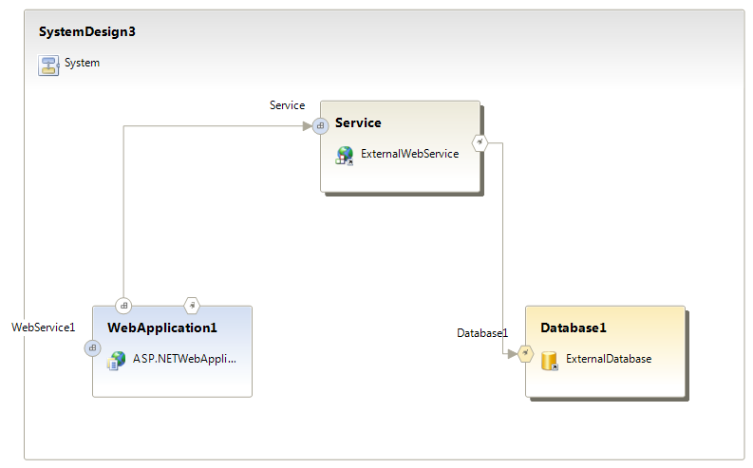
Diagram korzystania z usługi udostępniającej dane z bazy danych

